Slide 1



Slide 2

ÔN BÀI
- Đọc đoạn 1 bài: Em có xinh không?
- Voi em đã hỏi voi anh, hươu và dê điều gì?

Slide 3
- Đọc đoạn 2 bài: Em có xinh không?
- Con học được điều gì từ câu chuyện của voi em?

Slide 4


MỘT GIỜ HỌC
BÀI 6
BÀI 6
TIẾT 1 – 2
ĐỌC

Slide 5

YÊU CẦU CẦN ĐẠT
- Đọc đúng và lưu loát, phân biệt rõ giọng nhân vật trong bài. Biết cách ngắt nghỉ hơi đúng ở những câu dài.
3
-Trả lời được các câu hỏi liên quan bài đọc. Nêu được nội dung bài học.

Slide 6

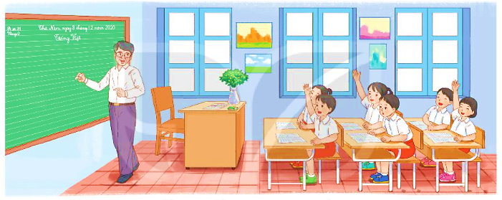
MỘT GIỜ HỌC
BÀI 6
BÀI 6
1. Nói về việc làm của em được thầy cô khen.
2. Em cảm thấy thế nào khi được thầy cô khen?

Slide 7
Một giờ học
Thầy giáo nói: “Chúng ta cần học cách giao tiếp tự tin. Vì thế hôm nay chúng ta sẽ tập nói trước lớp về bất cứ điều gì mình thích.”
Quang được mời lên nói đầu tiên. Cậu lúng túng, đỏ mặt. Quang cảm thấy nói với bạn bên cạnh thì dễ, nhưng nói trước cả lớp thì sao mà khó thế. Thầy bảo: “Em cố nhớ xem, sáng nay ngủ dậy, em đã làm gì?”
Quang ngập ngừng, vừa nói vừa gãi đầu: “Em...”.
Thầy giáo nhắc: “Rồi gì nữa?”.
Quang lại gãi đầu: “À...ờ...Em ngủ dậy.”. Và cậu nói tiếp: “Rồi...ờ...”.
Thầy giáo mỉm cười, kiên nhẫn nghe Quang nói. Thầy bảo: “Thế là được rồi đấy!”
Nhưng Quang chưa chịu về chỗ. Bỗng cậu nói to: “Rồi sau đó...ờ...ờ”. Quang thở mạnh một hơi rồi nói tiếp: “Mẹ... ờ... bảo: Con đánh răng đi. Thế là em đánh răng.”. Thầy giáo vỗ tay. Cả lớp vỗ tay theo. Cuối cùng, Quang nói với giọng rất tự tin: “Sau đó bố đưa em đi học.”.
Thầy giáo vỗ tay. Các bạn vỗ tay theo. Quang cũng vỗ tay. Cả lớp tràn ngập tiếng vỗ tay.
(Phỏng theo Tốt-tô-chan, cô bé bên cửa sổ)

Slide 8
Một giờ học
1. Thầy giáo nói: “Chúng ta cần học cách giao tiếp tự tin. Vì thế hôm nay chúng ta sẽ tập nói trước lớp về bất cứ điều gì mình thích.”
2. Quang được mời lên nói đầu tiên. Cậu lúng túng, đỏ mặt. Quang cảm thấy nói với bạn bên cạnh thì dễ, nhưng nói trước cả lớp thì sao mà khó thế. Thầy bảo: “Em cố nhớ xem, sáng nay ngủ dậy, em đã làm gì?”
3. Quang ngập ngừng, vừa nói vừa gãi đầu: “Em...”.
Thầy giáo nhắc: “Rồi gì nữa?”.
Quang lại gãi đầu: “À...ờ...Em ngủ dậy.”. Và cậu nói tiếp: “Rồi...ờ...”.
Thầy giáo mỉm cười, kiên nhẫn nghe Quang nói. Thầy bảo: “Thế là được rồi đấy!”
Nhưng Quang chưa chịu về chỗ. Bỗng cậu nói to: “Rồi sau đó...ờ...ờ”. Quang thở mạnh một hơi rồi nói tiếp: “Mẹ... ờ... bảo: Con đánh răng đi. Thế là em đánh răng.”. Thầy giáo vỗ tay. Cả lớp vỗ tay theo. Cuối cùng, Quang nói với giọng rất tự tin: “Sau đó bố đưa em đi học.”.
4. Thầy giáo vỗ tay. Các bạn vỗ tay theo. Quang cũng vỗ tay. Cả lớp tràn ngập tiếng vỗ tay.
(Phỏng theo Tốt-tô-chan, cô bé bên cửa sổ)

Slide 9
Một giờ học
1. Thầy giáo nói: “Chúng ta cần học cách giao tiếp tự tin. Vì thế hôm nay chúng ta sẽ tập nói trước lớp về bất cứ điều gì mình thích.”
giao tiếp: là sự trao đổi với nhau tư duy hoặc ý tưởng bằng lời
tự tin: là tin tưởng vào khả năng của bản thân, chủ động trong mọi việc

Slide 10
2. Quang được mời lên nói đầu tiên. Cậu lúng túng, đỏ mặt. Quang cảm thấy nói với bạn bên cạnh thì dễ, nhưng nói trước cả lớp thì sao mà khó thế. Thầy bảo: “Sáng nay ngủ dậy, em đã làm gì?” Em cố nhớ xem.".
Lúng túng: không biết nói hoặc làm như thế nào.

Slide 11
3. Quang ngập ngừng, vừa nói vừa gãi đầu: “Em...”.
Thầy giáo nhắc: “Rồi gì nữa?”.
Quang lại gãi đầu: “À...ờ...Em ngủ dậy.”. Và cậu nói tiếp: “Rồi...ờ...”.
Thầy giáo mỉm cười, kiên nhẫn nghe Quang nói. Thầy bảo: “Thế là được rồi đấy!”
Nhưng Quang chưa chịu về chỗ. Bỗng cậu nói to: “Rồi sau đó...ờ...ờ”. Quang thở mạnh một hơi rồi nói tiếp: “Mẹ... ờ... bảo: Con đánh răng đi. Thế là em đánh răng.”. Thầy giáo vỗ tay. Cả lớp vỗ tay theo. Cuối cùng, Quang nói với giọng rất tự tin: “Sau đó bố đưa em đi học.”.
Kiên nhẫn : tiếp tục làm việc đã định mà không nản lòng

Slide 12
Quang thở mạnh một hơi rồi nói tiếp: Mẹ...ờ...bảo: “Con đánh răng đi. Thế là em đánh răng.

Slide 13
4. Thầy giáo vỗ tay. Các bạn vỗ tay theo. Quang cũng vỗ tay. Cả lớp tràn ngập tiếng vỗ tay.

Slide 14
Một giờ học
1. Thầy giáo nói: “Chúng ta cần học cách giao tiếp tự tin. Vì thế hôm nay chúng ta sẽ tập nói trước lớp về bất cứ điều gì mình thích.”
2. Quang được mời lên nói đầu tiên. Cậu lúng túng, đỏ mặt. Quang cảm thấy nói với bạn bên cạnh thì dễ, nhưng nói trước cả lớp thì sao mà khó thế. Thầy bảo: “Sáng nay ngủ dậy, em đã làm gì? Em cố nhớ xem.”.
3. Quang ngập ngừng, vừa nói vừa gãi đầu: “Em...”.
Thầy giáo nhắc: “Rồi gì nữa?”.
Quang lại gãi đầu: “À...ờ...Em ngủ dậy.”. Và cậu nói tiếp: “Rồi...ờ...”.
Thầy giáo mỉm cười, kiên nhẫn nghe Quang nói. Thầy bảo: “Thế là được rồi đấy!”
Nhưng Quang chưa chịu về chỗ. Bỗng cậu nói to: “Rồi sau đó...ờ...ờ”. Quang thở mạnh một hơi rồi nói tiếp: “Mẹ... ờ... bảo: Con đánh răng đi. Thế là em đánh răng.”. Thầy giáo vỗ tay. Cả lớp vỗ tay theo. Cuối cùng, Quang nói với giọng rất tự tin: “Sau đó bố đưa em đi học.”.
4. Thầy giáo vỗ tay. Các bạn vỗ tay theo. Quang cũng vỗ tay. Cả lớp tràn ngập tiếng vỗ tay.
(Phỏng theo Tốt-tô-chan, cô bé bên cửa sổ)

Slide 15
TRẢ LỜI CÂU HỎI

Slide 16
1. Trong giờ học, thầy giáo yêu cầu cả lớp làm gì?
Thầy giáo yêu cầu cả lớp tập nói trước lớp về bất cứ điều gì mình thích.

Slide 17

Ai là người được thầy giáo mời lên nói đầu tiên?
Bạn Quang là người được thầy giáo mời lên nói đầu tiên.

Slide 18
2. Vì sao lúc đầu Quang lúng túng?
Từ ngữ nào cho biết cảm xúc của Quang khi được mời lên nói trước lớp?
Vì bạn cảm thấy nói với bạn bên cạnh thì dễ nhưng đứng trước cả lớp mà nói thì sao mà khó thế.
lúng túng, đỏ mặt.

Slide 19
3. Theo em, điều gì khiến Quang trở nên tự tin?
Thầy giáo và các bạn động viên, cổ vũ Quang; Quang rất cố gắng.

Slide 20
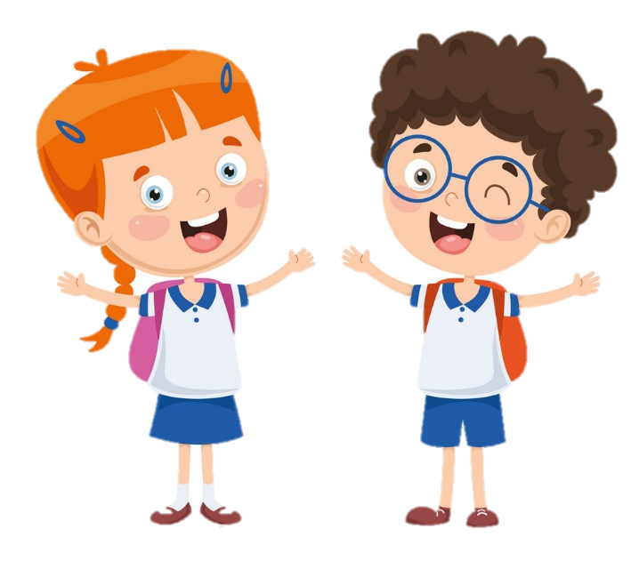
3. Khi nói trước lớp, em cảm thấy thế nào?
???
?????

Slide 21

Nội dung:
Cần mạnh dạn, tự tin trong giao tiếp. Tự tin giúp chúng ta làm được rất nhiều việc.

Slide 22
Một giờ học
1. Thầy giáo nói: “Chúng ta cần học cách giao tiếp tự tin. Vì thế hôm nay chúng ta sẽ tập nói trước lớp về bất cứ điều gì mình thích.”
2. Quang được mời lên nói đầu tiên. Cậu lúng túng, đỏ mặt. Quang cảm thấy nói với bạn bên cạnh thì dễ, nhưng nói trước cả lớp thì sao mà khó thế. Thầy bảo: “Em cố nhớ xem, sáng nay ngủ dậy, em đã làm gì?”
3. Quang ngập ngừng, vừa nói vừa gãi đầu: “Em...”.
Thầy giáo nhắc: “Rồi gì nữa?”.
Quang lại gãi đầu: “À...ờ...Em ngủ dậy.”. Và cậu nói tiếp: “Rồi...ờ...”.
Thầy giáo mỉm cười, kiên nhẫn nghe Quang nói. Thầy bảo: “Thế là được rồi đấy!”
Nhưng Quang chưa chịu về chỗ. Bỗng cậu nói to: “Rồi sau đó...ờ...ờ”. Quang thở mạnh một hơi rồi nói tiếp: “Mẹ... ờ... bảo: Con đánh răng đi. Thế là em đánh răng.”. Thầy giáo vỗ tay. Cả lớp vỗ tay theo. Cuối cùng, Quang nói với giọng rất tự tin: “Sau đó bố đưa em đi học.”.
4. Thầy giáo vỗ tay. Các bạn vỗ tay theo. Quang cũng vỗ tay. Cả lớp tràn ngập tiếng vỗ tay.
(Phỏng theo Tốt-tô-chan, cô bé bên cửa sổ)

Slide 23

LUYỆN TẬP THEO VĂN BẢN ĐỌC
1. Tìm những câu hỏi có trong bài đọc. Đó là câu hỏi của ai dành cho ai?
Sáng nay ngủ dậy, em đã làm gì?
Rồi gì nữa?
→ Câu hỏi của thầy giáo dành cho Quang.

Slide 24
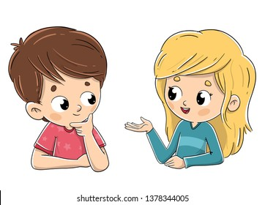
2. Đóng vai các bạn và Quang, nói và đáp lời khen khi Quang trở nên tự tin.
Cậu giỏi thật đấy!
Cảm ơn cậu, tớ sẽ cố gắng hơn nữa.

Slide 25
YÊU CẦU CẦN ĐẠT
- Đọc đúng và lưu loát, phân biệt rõ giọng nhân vật trong bài. Biết cách ngắt nghỉ hơi đúng ở những câu dài.
3
-Trả lời được các câu hỏi liên quan bài đọc. Nêu được nội dung bài học.

Slide 26
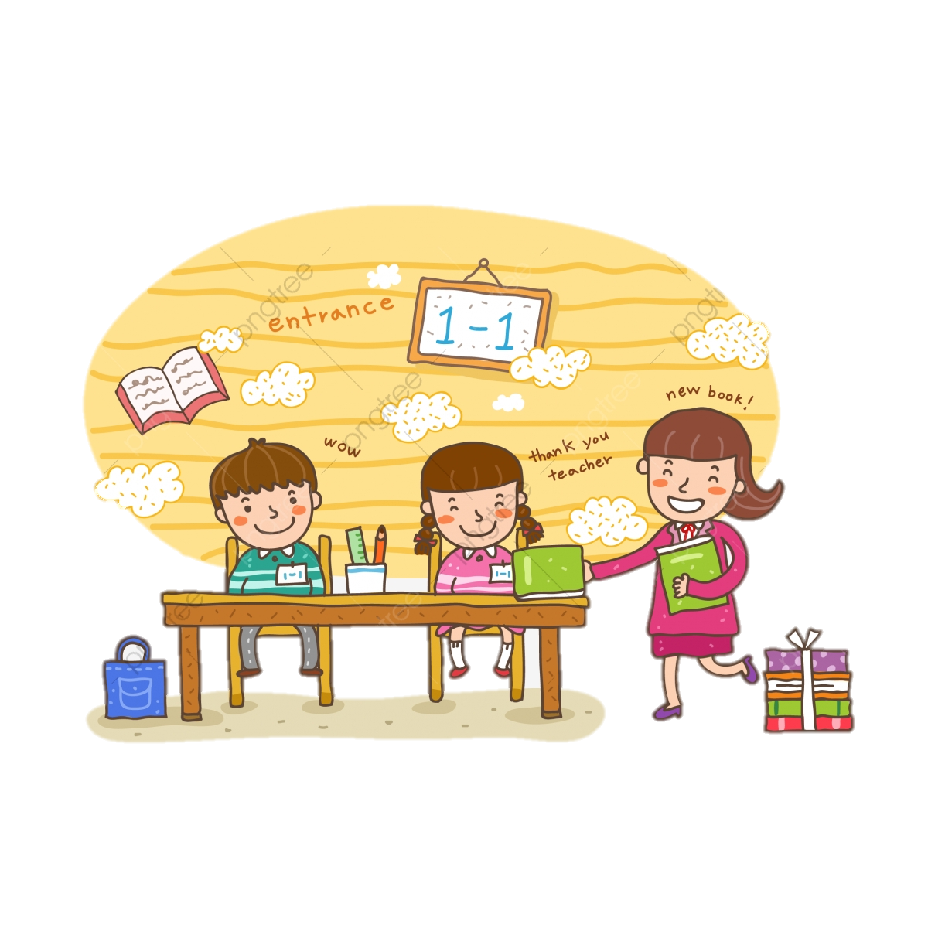
Tạm biệt và hẹn gặp lại
các con vào những tiết học sau!

